Slide 1
ระบบปฏิบัติการสำหรับชุดพัฒนาคอม86
Operating System For Com86 platform
Presentation
20 มีนาคม 2545
นายปราการ โกลากุล 41014257
นายภาคย์ ทองกุล 41014332
นายเลอศักดิ์ ลิ้มวิวัฒน์กุล 41014360
อาจารย์ที่ปรึกษา
ผศ. อภิเนตร อูนากูล

Slide 2



Presentation Outline
ที่มาและขอบเขตของโครงการ
การพัฒนาโครงการ
สิ่งที่ได้รับจากโครงการ
แนวทางการพัฒนาต่อในอนาคต

Slide 3



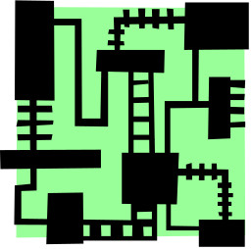
ที่มาและขอบเขตของโครงการ
ระบบปฏิบัติการสำหรับบอร์ดคอม86และโปรแกรมชุดพัฒนา
Modified
ระบบปฏิบัติการบน PC
คู่มือการใช้งาน
Used
แอพลิเคชันตัวอย่าง
com86 from NetGadgets

Slide 4



จุดประสงค์ของโครงการ
Operating System
พัฒนาระบบปฏิบัติการสำหรับบอร์ดคอม86
พัฒนาแพลตฟอร์มสำหรับระบบฝังตัวโดยใช้บอร์ดคอม86
เพื่อเป็นการพัฒนาองค์ความรู้สำหรับการวิจัยและพัฒนาทางด้านระบบฝังตัว

Slide 5
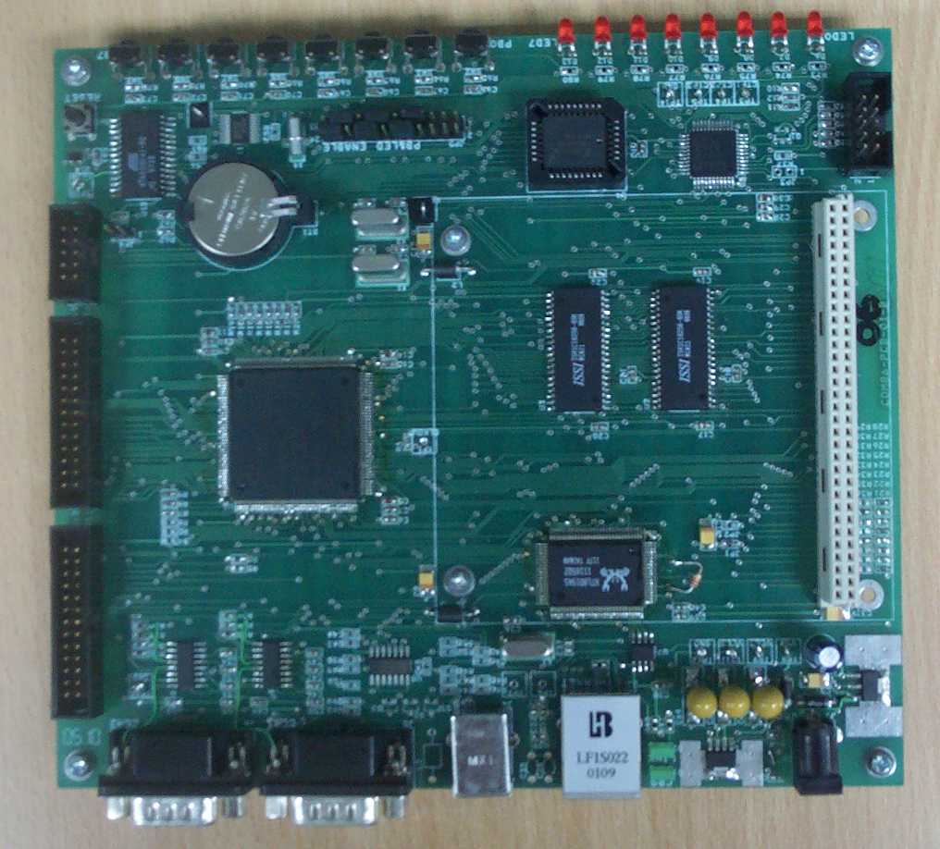
คอม86แพลตฟอร์ม

Slide 6
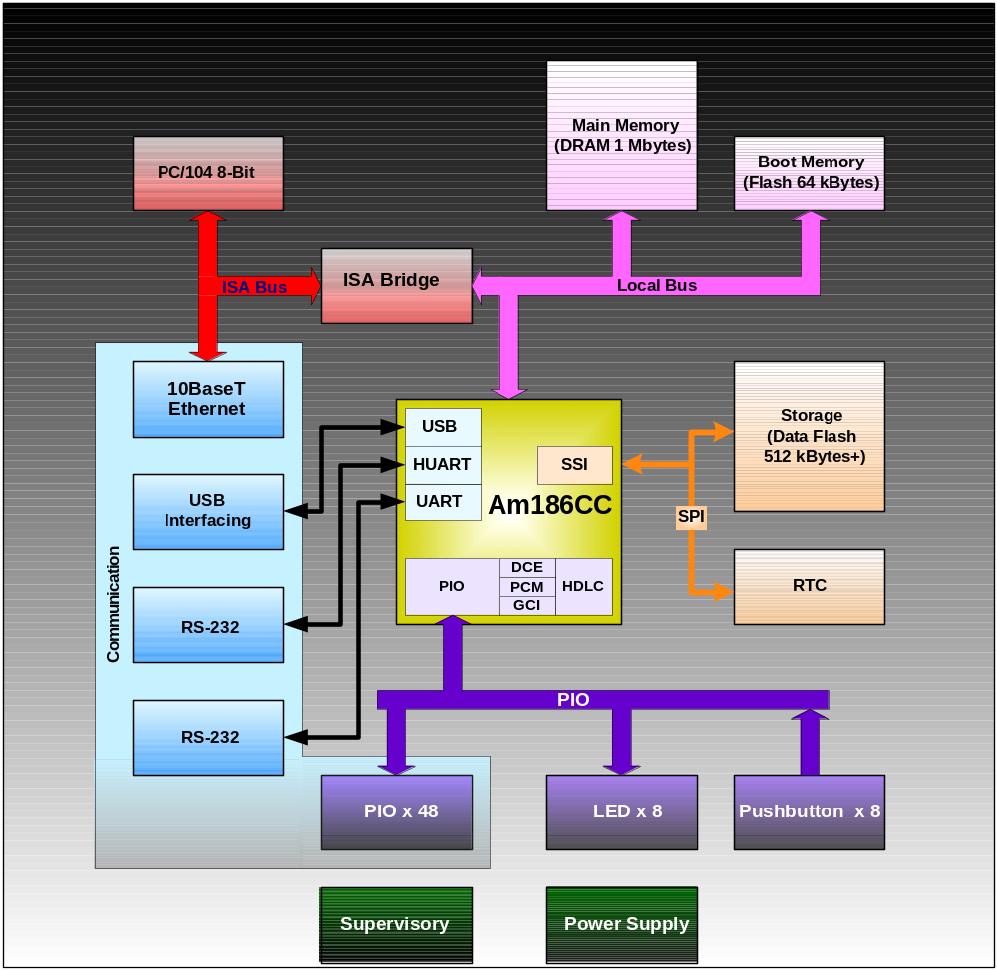
สถาปัตยกรรมของบอร์ดคอม86

Slide 7
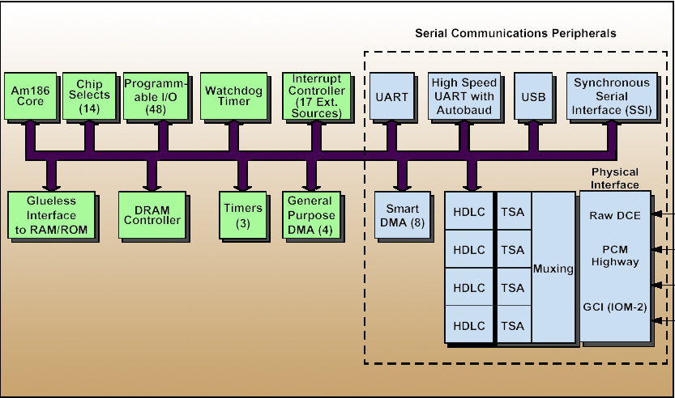
สถาปัตยกรรมของซีพียูAM186CC

Slide 8

ระบบปฏิบัติการมินิกซ์
( MINIX Operating System)
Application
เลียนแบบยูนิกซ์ แจกฟรี
เครื่อง 8086 ขึ้นไป หน่วยความจำ 512K
ใช้สถาปัตยกรรมแบบไมโครเคอร์เนล
มัลติโปรแกรมมิง มัลติยูเซอร์
สนับสนุนโพรโตคอล TCP/IP
Kernel
Driver
BIOS
Hardware

Slide 9
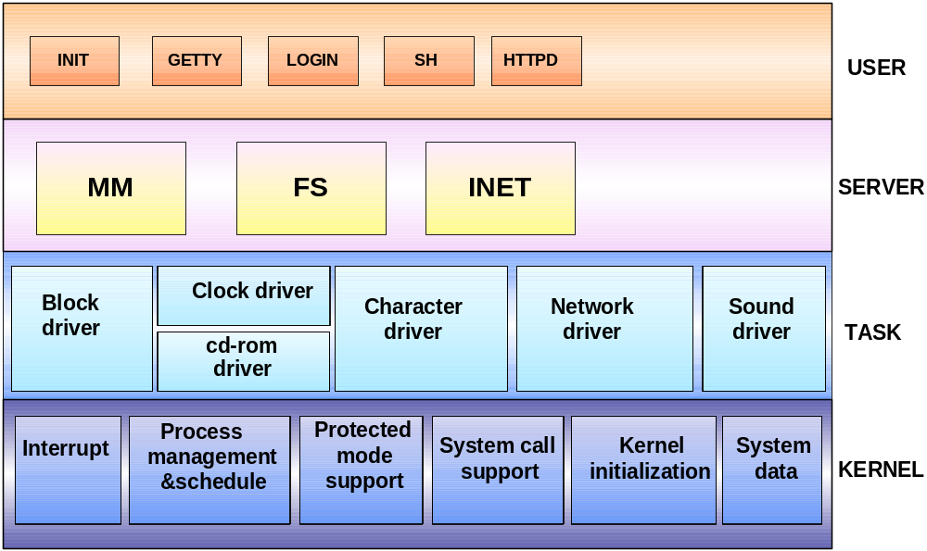
สถาปัตยกรรมของระบบปฏิบัติการมินิกซ์

Slide 10


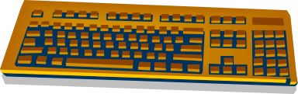




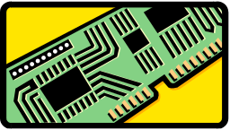


สรุปสิ่งที่ต้องการปรับปรุง
RS 232
Ethernet
MINIX
MINIXC

Slide 11
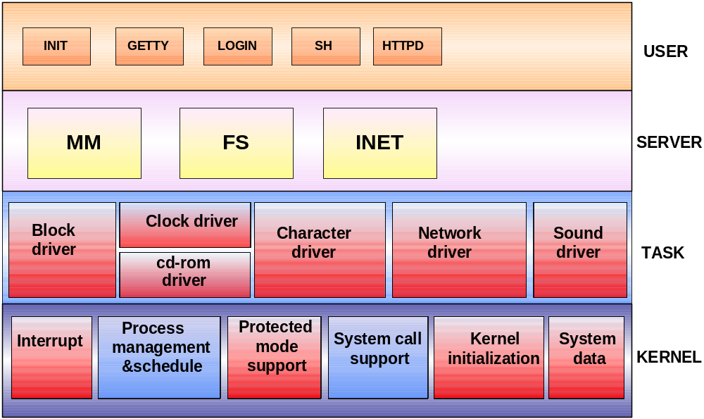
แผนการปรับปรุง

Slide 12
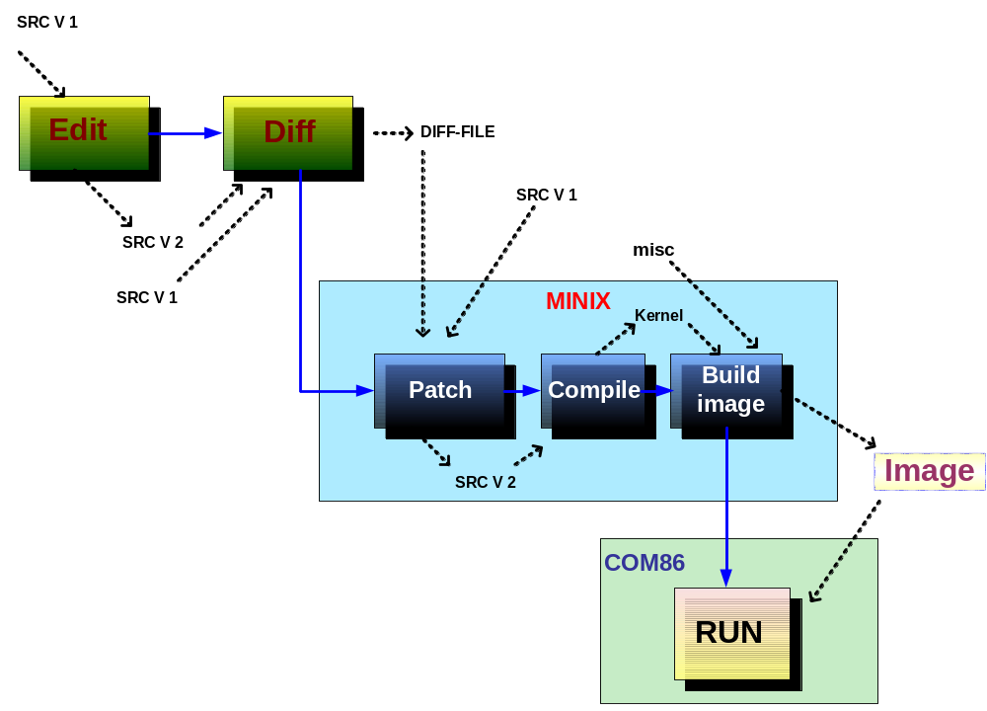
ขั้นตอนในการพัฒนา

Slide 13


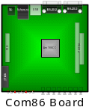


ภาพตัวอย่างการพัฒนาระบบปฏิบัติการ
Windows
linux
+cygwin
+vmware
+vmware
Diff file
Diff file
Diff file
minix
windows

Slide 14
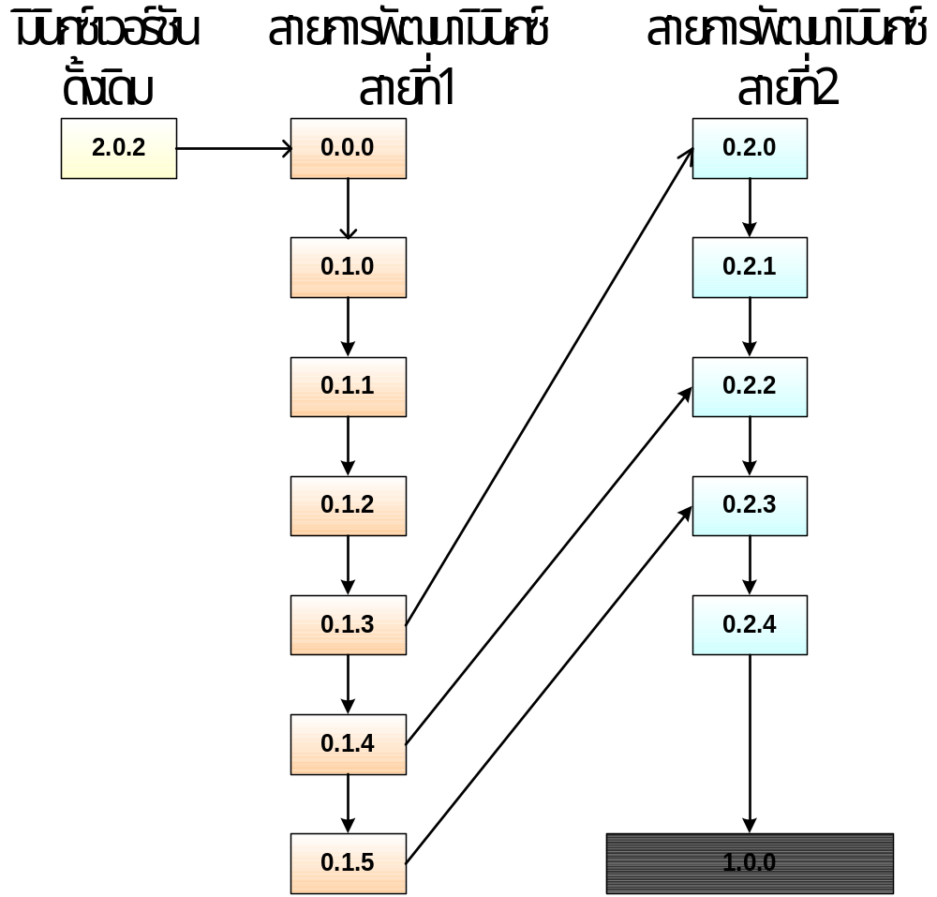
เวอร์ชันและสายการพัฒนา
PC base
Com86

Slide 15
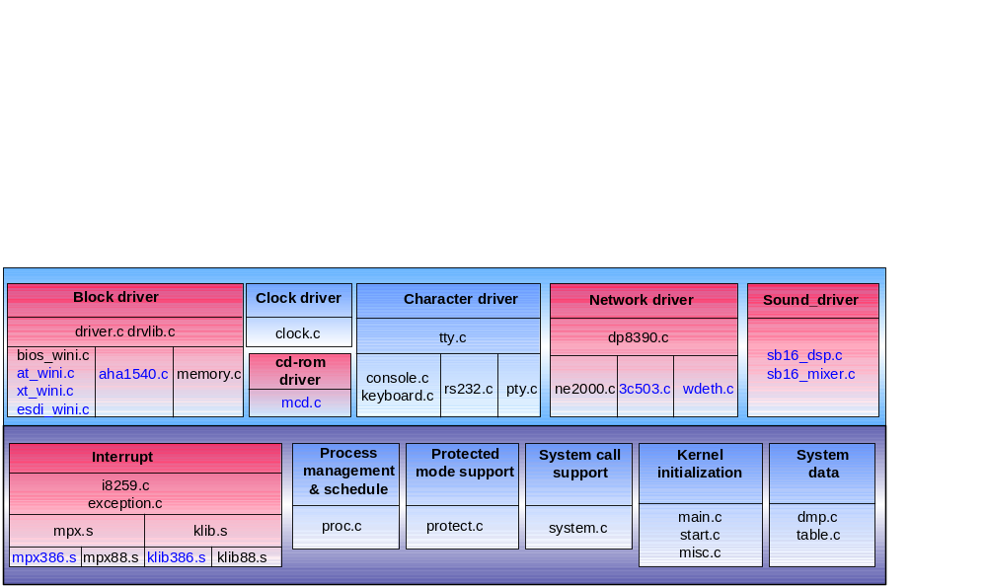
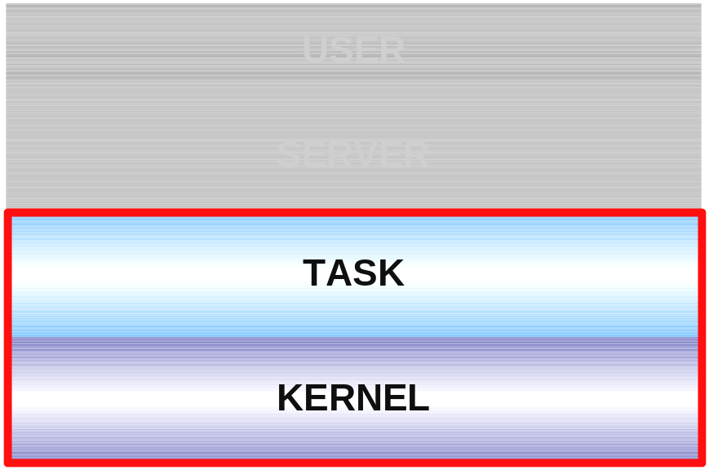
เวอร์ชัน 0.1.1
ตัดดีไวซ์ไดรเวอร์ที่ไม่จำเป็นออก

Slide 16
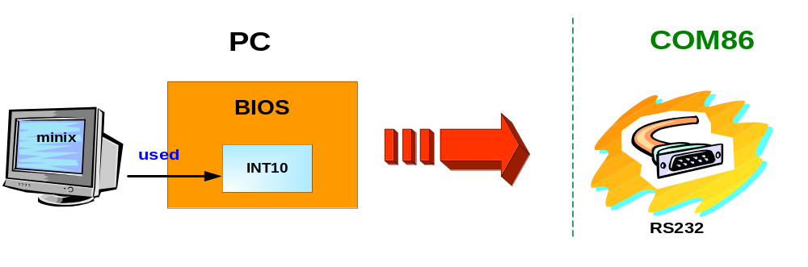
เวอร์ชัน 0.1.2
แก้ไขการแสดงผลให้เรียกใช้ INT10 ของ BIOS

Slide 17

เวอร์ชัน 0.1.3
ยกเลิกส่วนการรับอินพุทจากคีย์บอร์ด
Keyboard.c
scan_keyboard
kb_acks
kb_wait
set_led
disable

Slide 18
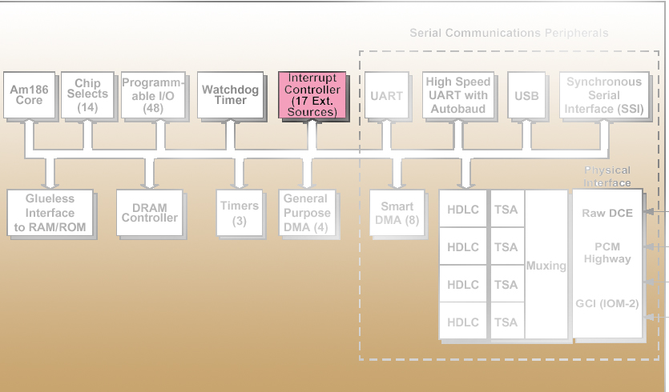
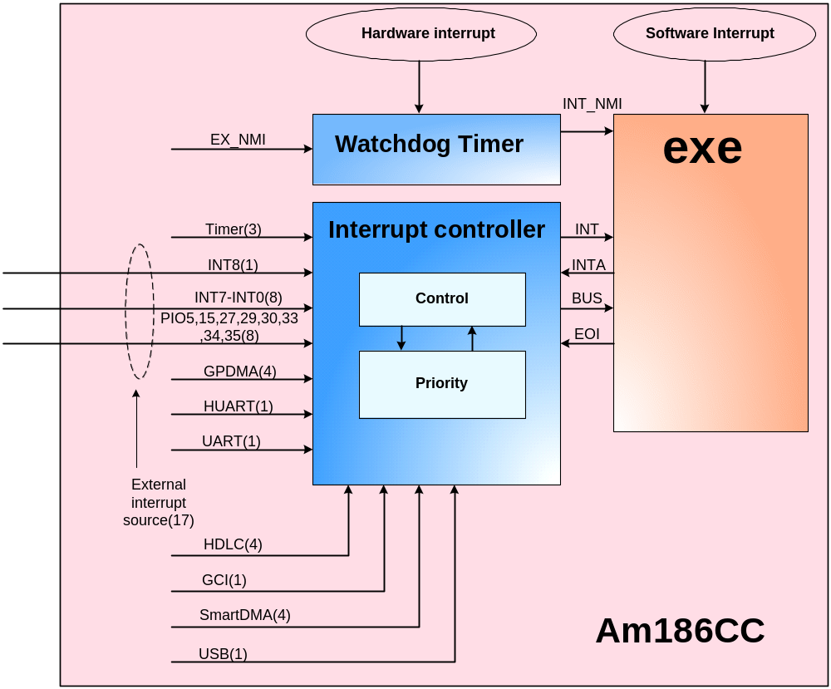
เวอร์ชัน 0.2.1
แก้ไขในส่วนอินเตอร์รัพท์และฐานเวลาของระบบ
ระบบอินเตอร์รัพท์ของบอร์ดคอม86

Slide 19
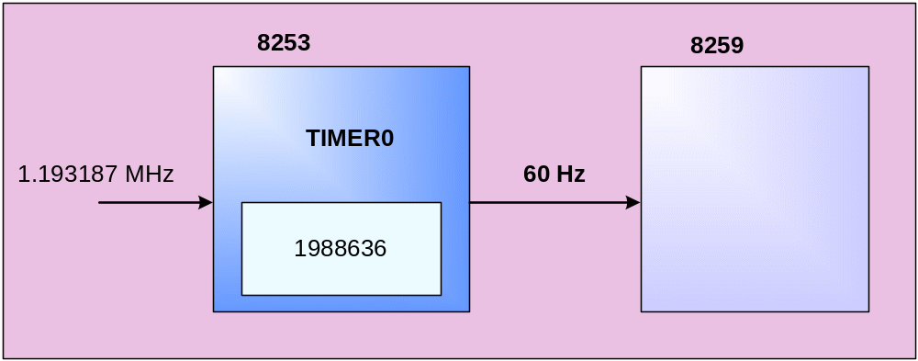
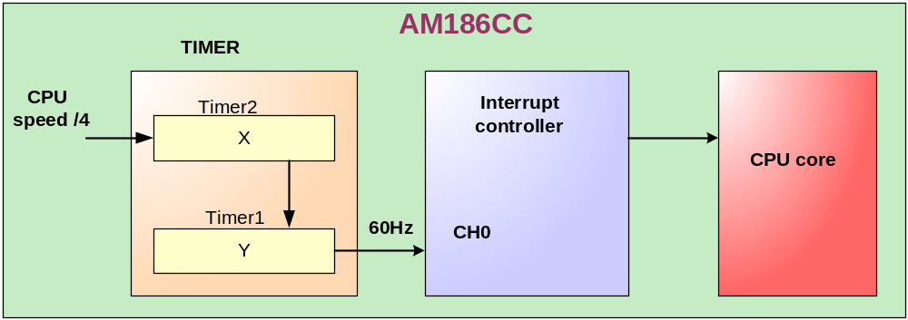
เวอร์ชัน 0.2.1 (ต่อ)
ระบบการสร้างฐานเวลาของมินิกซ์ในPC
ระบบการสร้างฐานเวลาของมินิกซ์บนแพลตฟอร์มคอม86

Slide 20
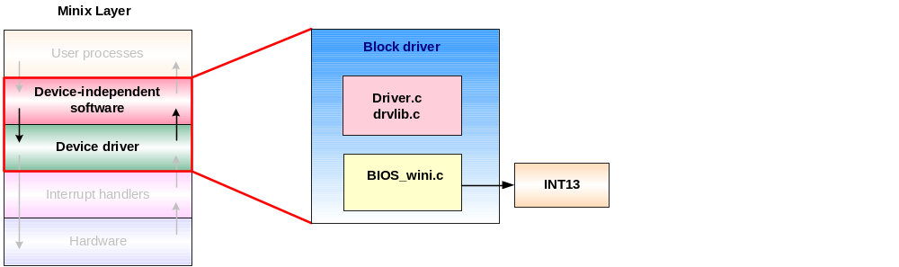

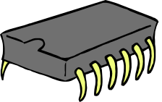
เวอร์ชัน 0.1.4 –0.2.2
แก้ไขการอ่านเขียนดิสก์
Hard disk on PC
Data flash on com86

Slide 21
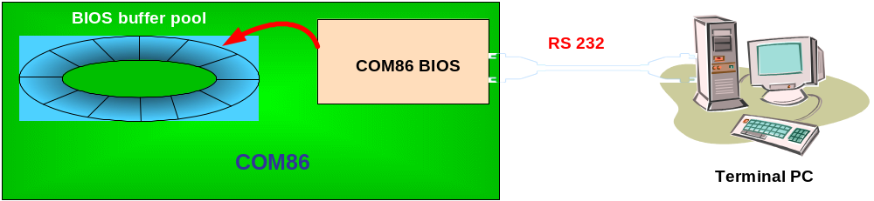
เวอร์ชัน 0.1.5 – 0.2.3
ปรับปรุงส่วนการรับอินพุตของระบบ

Slide 22
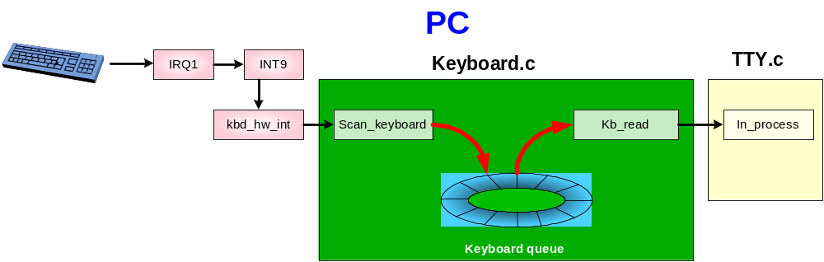
เวอร์ชัน 0.1.5 – 0.2.3 (ต่อ)
ระบบการรับอินพุตจากภายนอกของพีซี

Slide 23
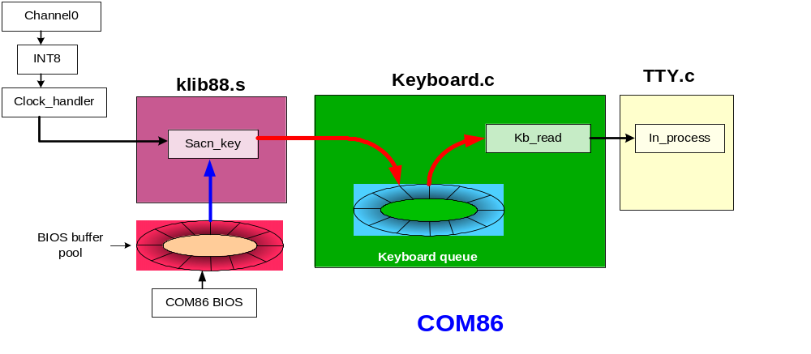
เวอร์ชัน 0.1.5 – 0.2.3 (ต่อ)
ระบบการรับอินพุตจากภายนอกของคอม86

Slide 24
เวอร์ชัน 0.2.4
ปรับปรุงในส่วนของอีเทอร์เนตดีไวซ์ไดรเวอร์
Ethernet
RTL8019AS บนคอม86
NE1000 on minix

Slide 25
เวอร์ชัน 1.0.0
Minixc ฉบับสมบูรณ์
เริ่มต้นระบบได้อย่างถูกต้องและสมบูรณ์บนแพลตฟอร์มคอม86
แสดงผลผ่านโปรแกรมเทอร์มินอลได้อย่างถูกต้อง
รับข้อมูลที่ป้อนผ่านทางโปรแกรมเทอร์มินอลได้อย่างถูกต้อง
เชื่อมต่อเข้าสู่ระบบเครือข่ายคอมพิวเตอร์ได้อย่างถูกต้อง

Slide 26
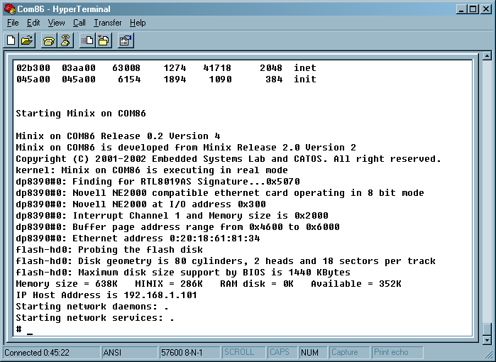
ผลการทดลอง

Slide 27
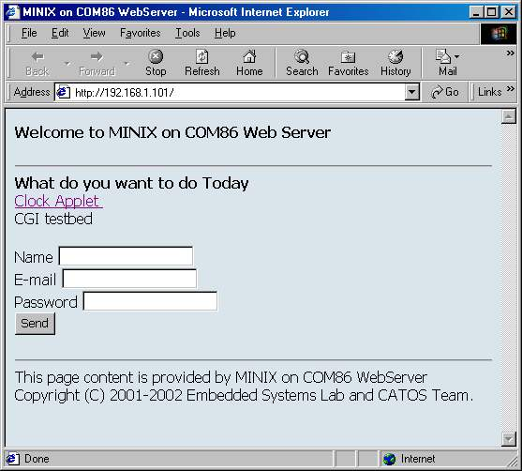

Slide 28
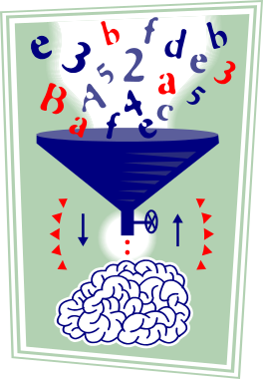


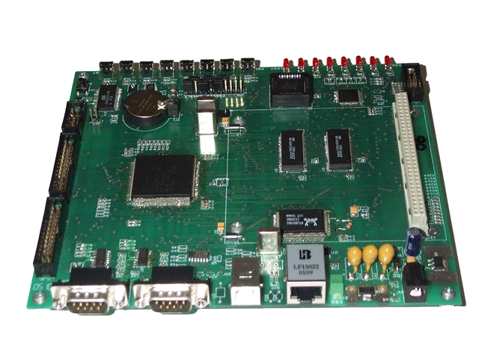
สิ่งที่ได้รับจากโครงการ
แพลตฟอร์มสำหรับการพัฒนาอุปกรณ์ทางด้านระบบฝังตัว
ระบบปฏิบัติการสำหรับบอร์ดคอม86และโปรแกรมชุดพัฒนา
องค์ความรู้สำหรับการวิจัยทางด้านระบบปฏิบัติการสำหรับระบบฝังตัว
เอกสารคู่มือการพัฒนาและการใช้งานระบบปฏิบัติการ
แอพพลิเคชันตัวอย่างทดสอบการทำงาน

Slide 29

แนวทางการพัฒนาต่อ
ปรับปรุงเสถียรภาพและความน่าเชื่อถือของระบบปฏิบัติการ
พัฒนาดีไวซ์ไดรเวอร์สนับสนุนฮาร์ดแวร์ของคอม86 เช่น HDLC, High speed Serial และ USB
ปรับปรุงรูปแบบการพัฒนาให้ง่ายขึ้น
ออกแบบและพัฒนาและวิธีการในการดีบักโปรแกรมให้ง่ายขึ้น

Slide 30
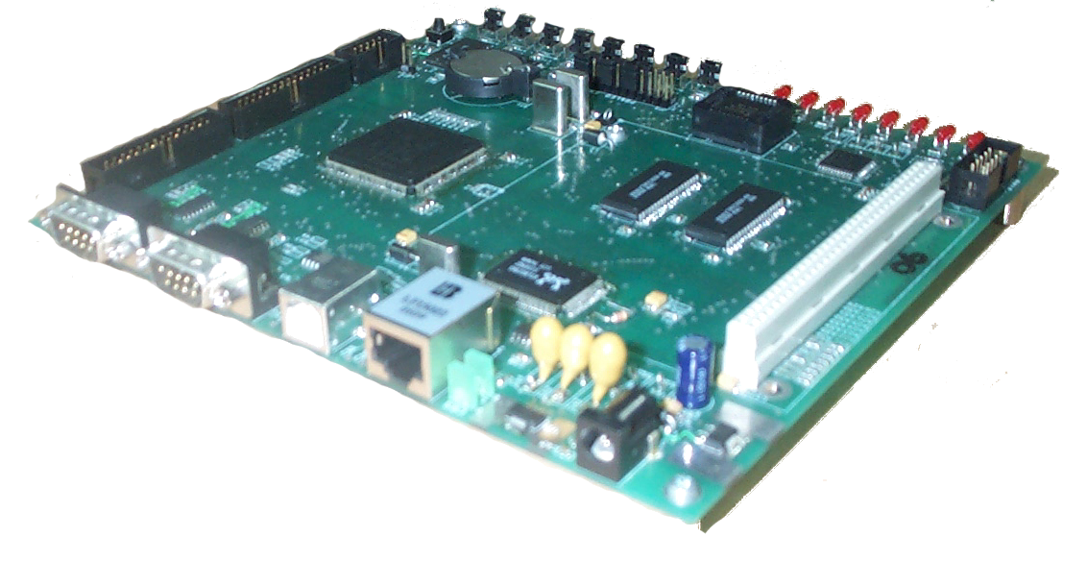

สรุป
CATOS ™

Slide 31
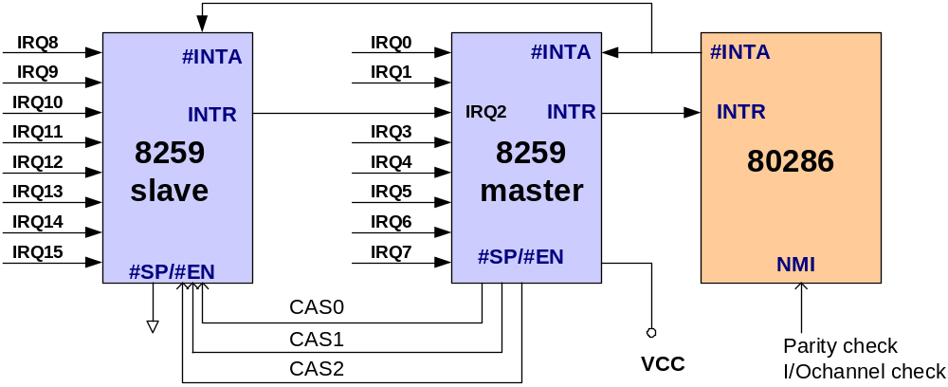
ระบบอินเตอร์รัพท์ของPC

Slide 32
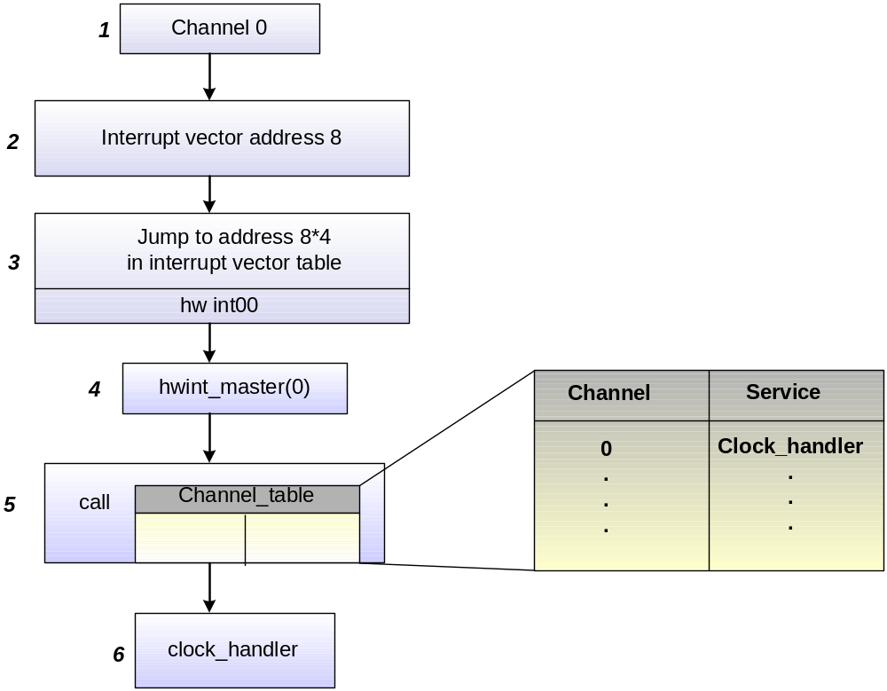
การตอบสนองต่ออินเตอร์รัพท์

Slide 33
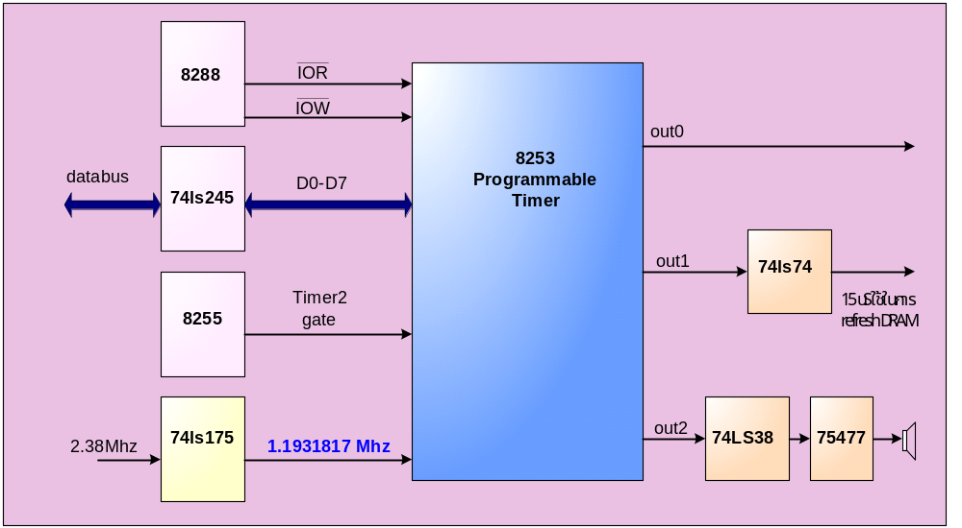
ระบบการสร้างฐานเวลาของมินิกซ์ในPC

Slide 34
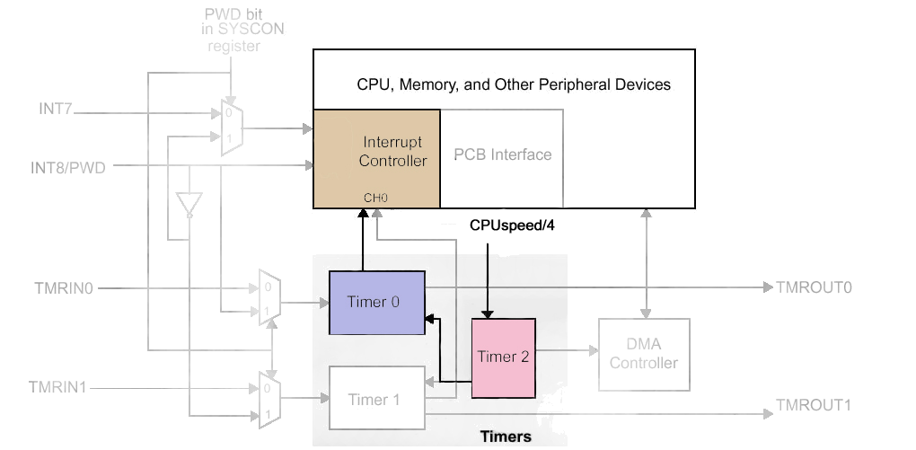
ระบบการสร้างฐานเวลาของมินิกซ์บนแพลตฟอร์มคอม86

Slide 35
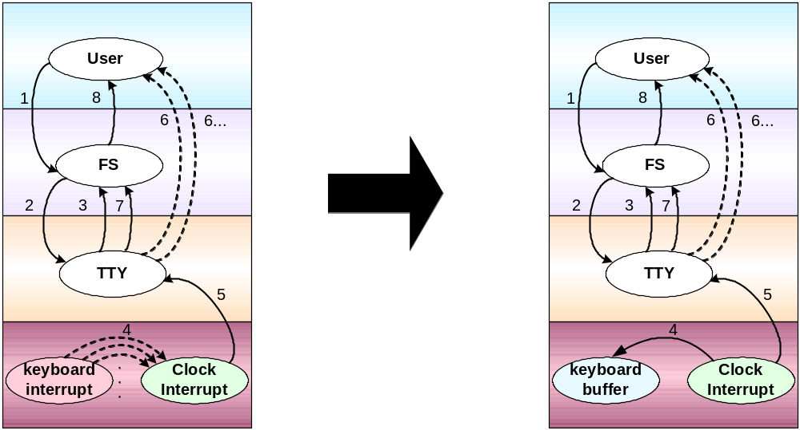
ปรับปรุงส่วนการรับอินพุตของระบบ

Slide 36
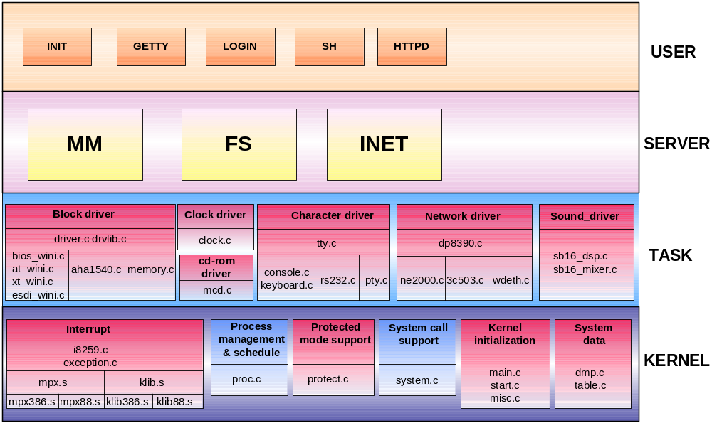

Slide 37
